Slide 1


Slide 2


Slide 3
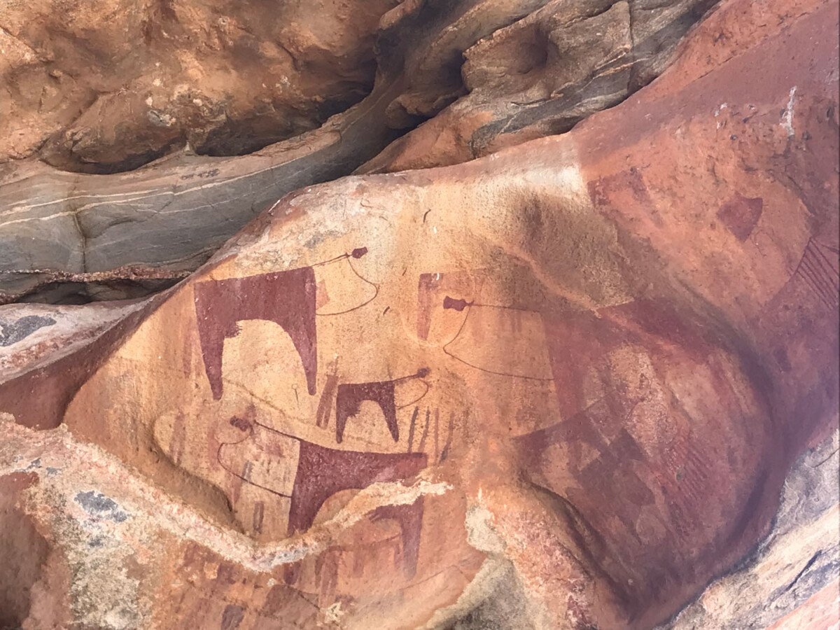

Slide 4
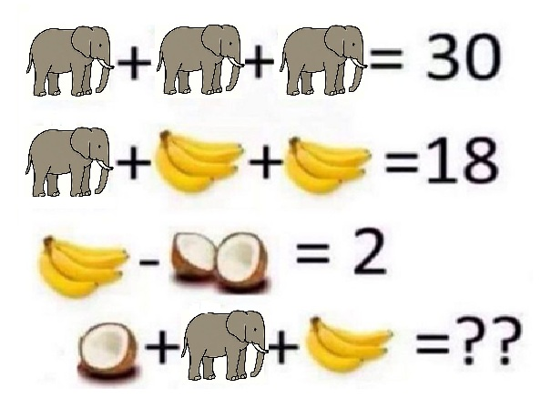

Slide 5
Vlaams | Nederlands
1. Kuis | A. Nieuw
2. Zeel | B. Modderpoel
3. Mareken | C. Kikkervisje
4. Nief | D. Touw
5. Treuzel | E. Schoon

